Slide 1
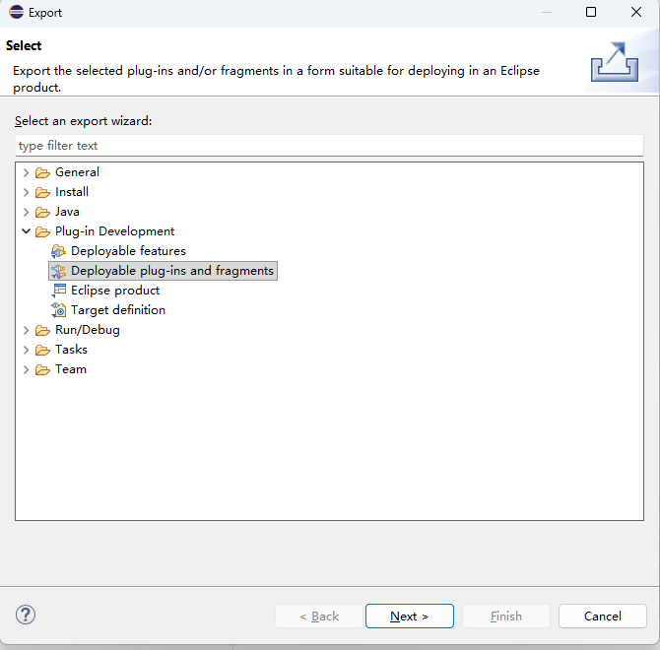
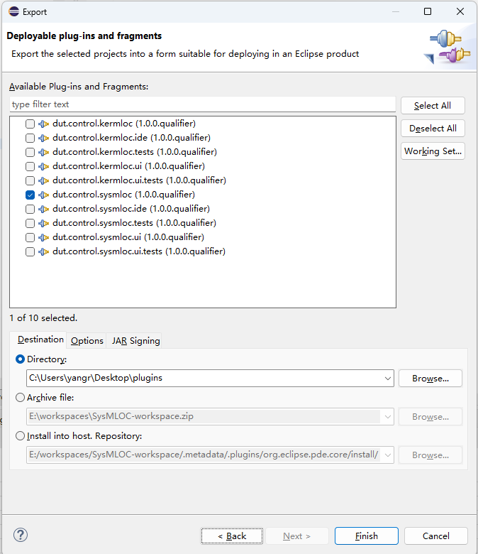
导出Jar文件
本JAVA库需要在JAVA21和MAVEN21环境下运行
这个Jar文件还只是一个库，还需要补充齐依赖库

Slide 2
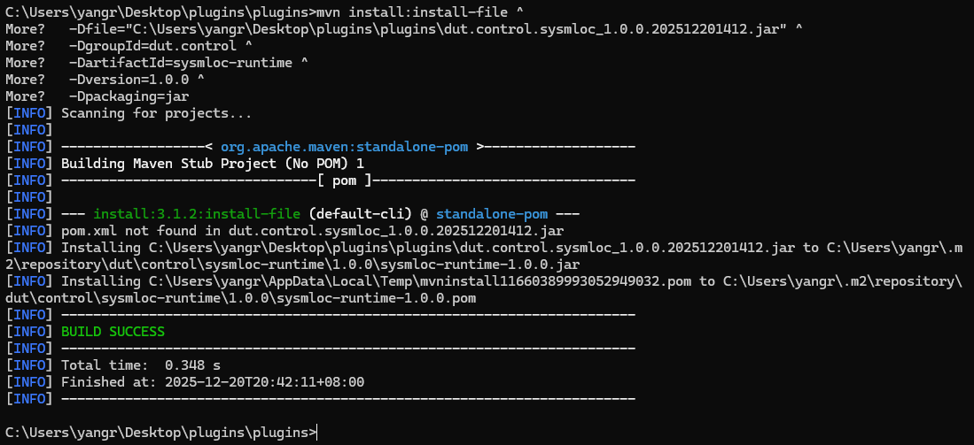
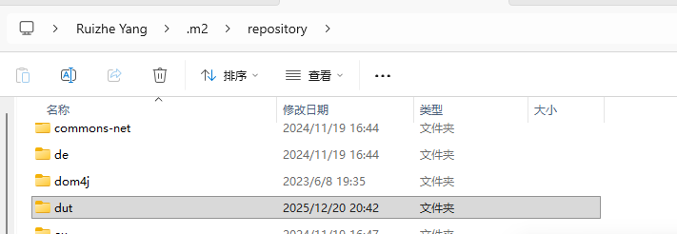
把这个Jar文件安装到本地仓库
mvn install:install-file ^
-Dfile="C:\Users\yangr\Desktop\plugins\plugins\dut.control.sysmloc_1.0.0.202512201412.jar" ^
-DgroupId=dut.control ^
-DartifactId=sysmloc-runtime ^
-Dversion=1.0.0 ^
-Dpackaging=jar
然后在这个地址生成一个dut开头的文件夹，也就是本地库
C:\Users\yangr\.m2\repository

Slide 3
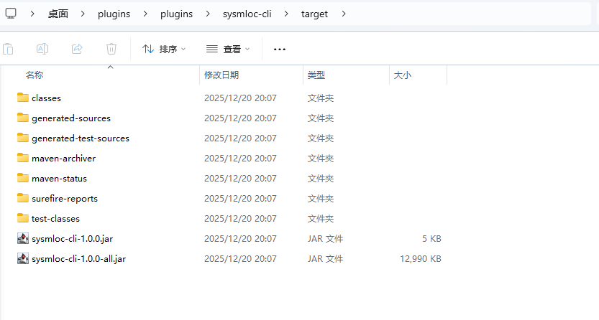
接下来想办法把其他的依赖库加进来，并做测试，以证明确实打包进来了。
【跳过这步】找个地址（这里面我选的是之前那个C:\Users\yangr\Desktop\plugins\plugins）
一方面，可以生成。
mvn -q archetype:generate ^
-DgroupId=dut.control ^
-DartifactId=sysmloc-cli ^
-DarchetypeArtifactId=maven-archetype-quickstart ^
-DinteractiveMode=false
cd sysmloc-cli
解压缩名为sysmloc-cli.zip，进去
Cmd：
mvn -q clean package
会生成一个target的文件夹，里面的all.jar应该就是需要的东西。
java -jar target\sysmloc-cli-1.0-SNAPSHOT-all.jar C:\Users\yangr\Desktop\plugins\plugins\sysmloc-cli\VehicleDefinitions.sysml
如图测试成功

